Slide 1


경동대학교
정보보안학과
졸업 작품 개발 계획
2022.03.14.
팀장 : 정석천 팀원: 손정민

Slide 2
1. 작품 개요
작품명 : KDU – CTF
1. CTF
2. “Beginner Guide” 제작
3. “Beginner Guide” 전용 앱 제작(IOS, Android) 및 배포
팀구성 |  | 역할
팀장 | 정석천 (1821032) | CTF 제작 및 ”Beginner Guide”작성 및 앱 제작 – Android, IOS
팀원1 | 손정민 (1921018) | CTF 문제 제작 및 “Beginner Guide” 앱 제작 - Android

Slide 3
2. 작품 개발 동기 및 목적
2022학년도 “캡스톤 디자인 II”에서 준비하는 작품은 “KDU – CTF”(이하 프로젝트라 칭한다)이다.
본 프로젝트의 목적은 CTF를 처음 접하는 학생들도 이해하기 쉬운 “Beginner Guide” 제작과 함께 학생이 CTF 문제를 직접 해결해 실력 향상 및 분야별 경험을 쌓기 위함이다.
현재 과에 재학 중인 학생 중 CTF에 출전하는 사람이 많지 않아 다수의 인원이 CTF에 대한 경험이 부족한 현실이다. 이러한 상황에서 “Beginner Guide”를 제작하고, 주최가 학교인 CTF를 개최하여 학생들이 직접 문제를 분석해 해결하여 분야별 문제에 대하여 분석하는 방법 및 실제 상황에서 어떤 행동을 취해야 하는지에 대해 미리 공부할 기회가 될 것이다. 그리고 주최가 학교인 CTF를 기획했기 때문에 학교 측과 협의 하여 입상(최종 순위 3위 이상)하는 인원은 그에 맞는 상금과 상장을 수여 해 추후 자신의 이력에 수상 경력을 추가할 수 있어 해당 프로젝트는 필요하다. 추가로 개발한 팀원은 특별상을 수여 할 계획이다.
또한, 해당 프로젝트가 단순한 학교 작품으로 남는 게 아니라 추후 발전을 통해 학교 또는 학과 내부 행사로 진행해 학생 전체에 도움이 될 수 있는 발판이 될 것이다.

Slide 4
3. 작품 개발 목표 및 설계 요건
설계 목표 | “Beginner Guide”제작 및 CTF 개최
설계 요구사항 | 각 분야별 “Beginner Guide” 제작 및 CTF 개최 최소 2개 이상의 분야, 총 30 ~ 40문제 문제에 대한 비율은 기존 CTF 문제 20%, 신규 문제 80% 주최가 학교인 CTF를 기획하기 때문에 학교측과 협의 필요(ex. 상금, 상장 지원 여부)
설계에 따른 현실적 제약요소 | 기존에 나와 있는 문제들 중 대표적인 풀이 방법을 정리하여 “Beginner Guide”제작에 어려움이 예상되며, 기존 문제 풀이에 시간이 많이 걸릴 것으로 예상됨 신규 문제의 비율이 80%이기 때문에 신규 문제 출제에 어려움이 예상됨 주최가 학교인 CTF를 기획하기 때문에 학교측과 협의가 안될 경우 기획 팀원 및 입상(최종 순위 3위 이상)자에 대한 상금, 상장 없음

Slide 5
4. 작품개발 환경
“Beginner Guide”는 대표적인 CTF인 ”사이버 공격 방어 대회”, “금강원”, “Code Gate” 등 문제들을 직접 풀어 봄으로 자주 출제가 되는 문제의 풀이 방법을 정리해 배포 예정이다.
CTF는 사이트 제작할 수 있는 오픈 소스 프레임워크인 “CTFd”와 Docker를 사용해 만들 것이며 라즈베리파이 또는 팀원의 개인 노트북에 설치 예정이다.

Slide 6
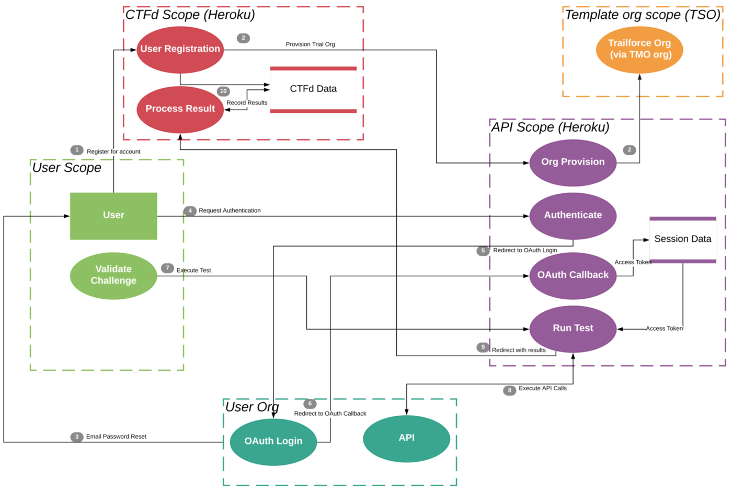
5. 전체 시스템 구성도
시스템 구성도 등을 도식화하여 기술
구성(예)
특징 공학
모델링
최종 모델
현실 세계
데이터 전처리
모델 구축
신규 데이터
데이터 수집
특징 추출
모델 평가
특징 공학
특징 선택
모델 최적화
판단 결과
* 출처 : 이미지 하이퍼 링크 참조

Slide 7
6-1. 작품 개발 계획 - 표
주차 | 개발 계획
1 | 개발 계획서 작성
2 | 개발 팀원 모집 및 문제 출제 분야 배당
3
4 | CTF 사이트 제작
5 | - 분야별 배당 받은 문제 생성 및 수집 - “Beginner Guide” 제작
6 | 분야별 배당 받은 문제 생성 및 수집
7 | 분야별 배당 받은 문제 생성 및 수집
8 | 중간 발표 및 테스트 진행
주차 | 개발 계획
9 | 분야별 배당 받은 문제 생성 및 수집 ”Beginner Guide” 제작
10 | 분야별 배당 받은 문제 생성 및 수집
11 | 분야별 배당 받은 문제 생성 및 수집
12 | 최종 점검 및 테스트
13 | CTF 개최(최대 72 시간)
14 | CTF 종료 및 입상자 상금, 상장 준비 (개발 팀원은 특별상 수여)
15 | 최종 발표 및 입상자 상금, 상장 수여식

Slide 8
6-2. 작품 개발 계획 - 그래프
 | 2주 | 3주 | 4주 | 5주 | 6주 | 7주 | 8주 | 9주 | 10주 | 11주 | 12주 | 13주 | 14주 | 15주
개발 팀원 모집 및 분야별 문제 배당
CTF 사이트 제작
- 분야별 배당 받은 문제 생성 및 수집 - “Beginner Guide” 제작
중간 발표 및 테스트 진행
최종 점검 및 테스트
CTF 개최(최대 72 시간)
CTF 종료 및 입상자 상금, 상장 준비 (개발 팀원은 특별상 수여)
최종 발표 및 입상자 상금, 상장 수여식

Slide 9
중간 발표 (2022-05 -02)
CTF 개최
STEP 1. AWS를 이용한 웹 서버 구축 2022-04-17
STEP 2. “CTFd”와 “Docker”를 활용한 CTF 사이트 개발 2022-04-17
STEP 3. 도메인(kductf.com) 구매 2022-04-17
STEP 4. AWS 외부 IP 고정 및 DNS 설정 2022-04-17
STEP 5. 테스트 문제 생성 및 동작 확인 2022-04-17
STEP 6. 엡 서버 SSL 설정 2022-04-18
STEP 7. 대회 문제 생성 2022-04-23
위 와 같은 과정을 통해 AWS와 CTFd를 사용해 CTF 대회 사이트를 제작 하였으며 대회 문제의 경우 학생들이 먼저 쉽게 접근하기 위해 기존 대회들의 문제를 출제

Slide 10
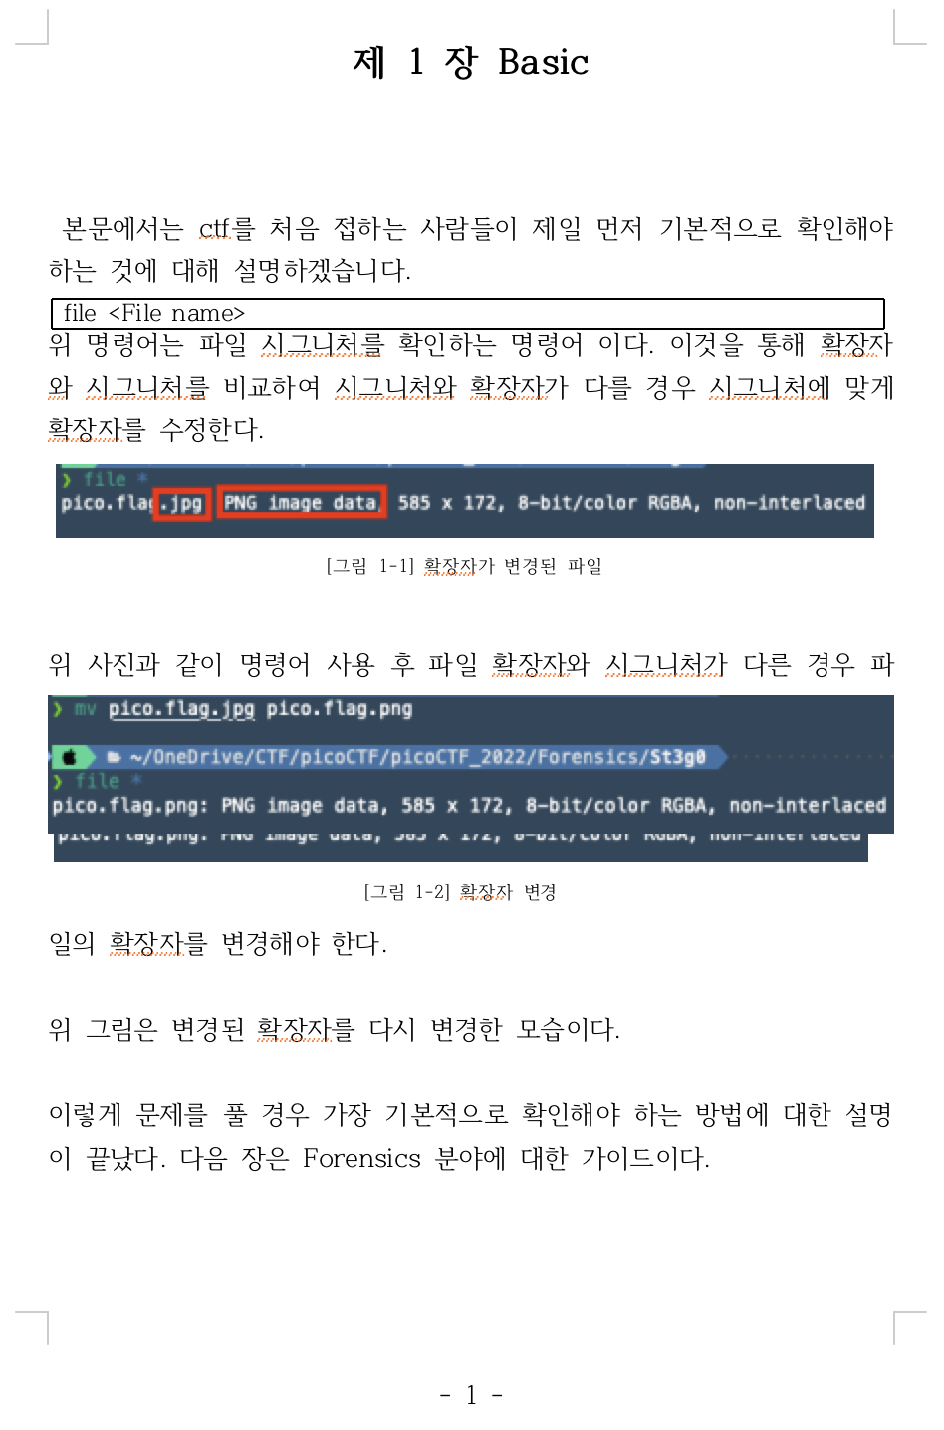
중간 발표 (2022-05-02)
2. Beginner Guide Book
Beginner Guide파일을 먼저 텍스트로 작성한 후 해당 파일 내용을 각 OS에 맞게 Android 및 IOS에 앱을 제작

Slide 11
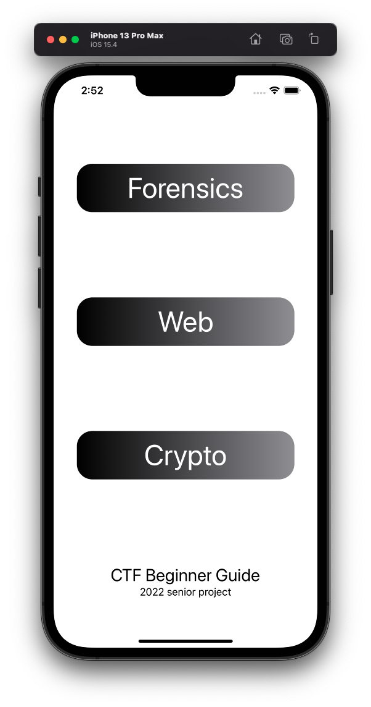
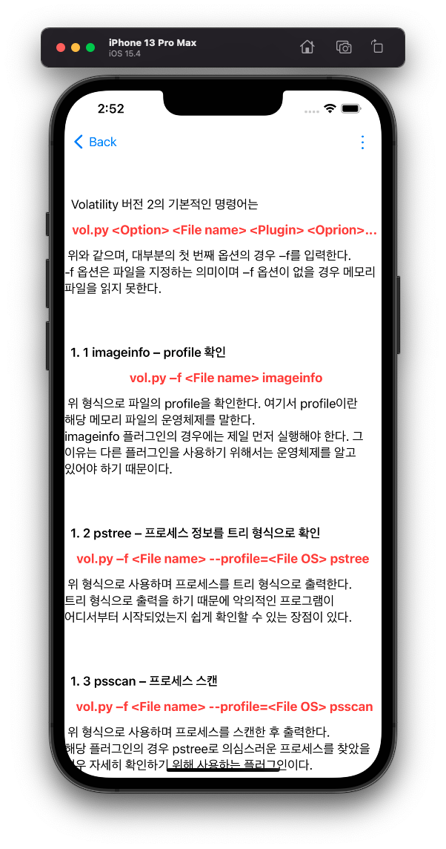
중간 발표 (2022-05-02)
3-1. Beginner Guide App - IOS
Beginner Guide Book의 내용을 IOS 앱으로 구현 하였으며, 화면 전환부터 텍스트 출력까지 개발 완료.
추가적으로 Beginner Guide Book 내용 업데이트 시 앱 내에도 업데이트 진행 필요

Slide 12
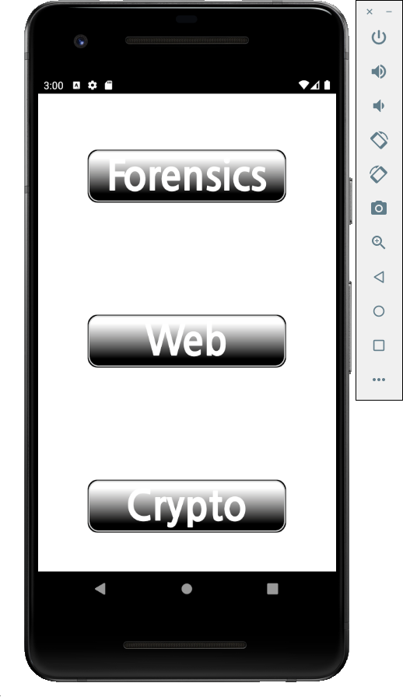
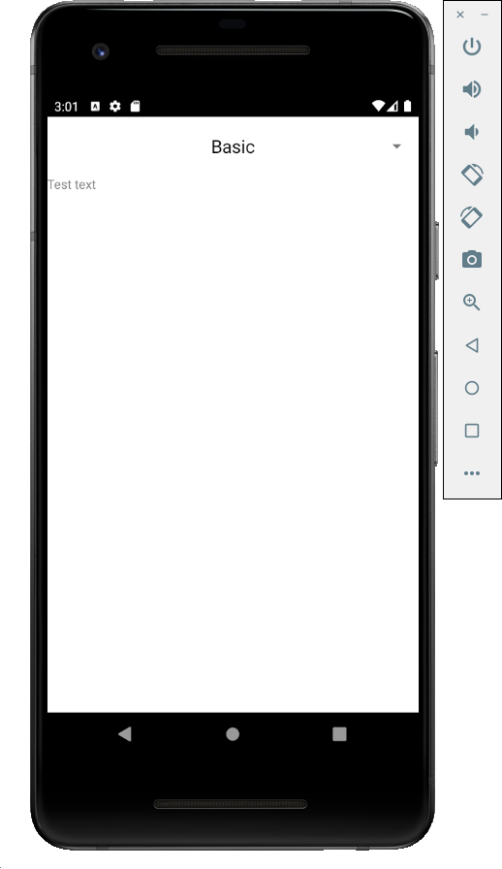
중간 발표 (2022-05-02)
3-2. Beginner Guide App - Android
Beginner Guide Book의 내용을 Android 앱으로 텍스 출력 전까지 화면 전환을 개발 했으며, Beginner Guide Book의 내용을 앱 내부에 추가 필요

Slide 13
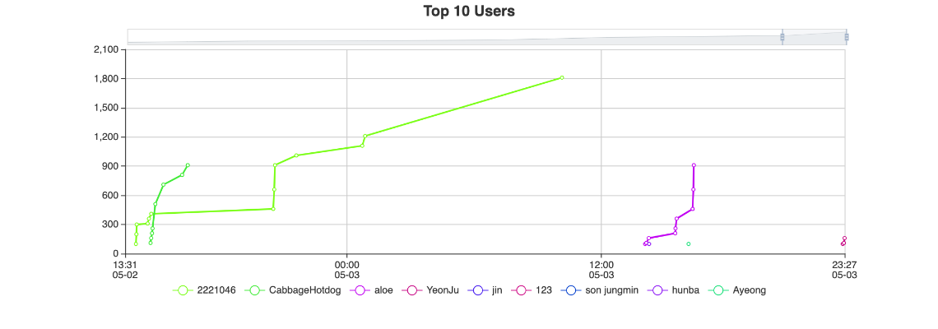
2022-05-16
1-1. CTF 종료 및 결과
05.02(월) 13:30 ~ 05.05(목) 13:30까지 72시간 동안 진행한 CTF 종료

Slide 14
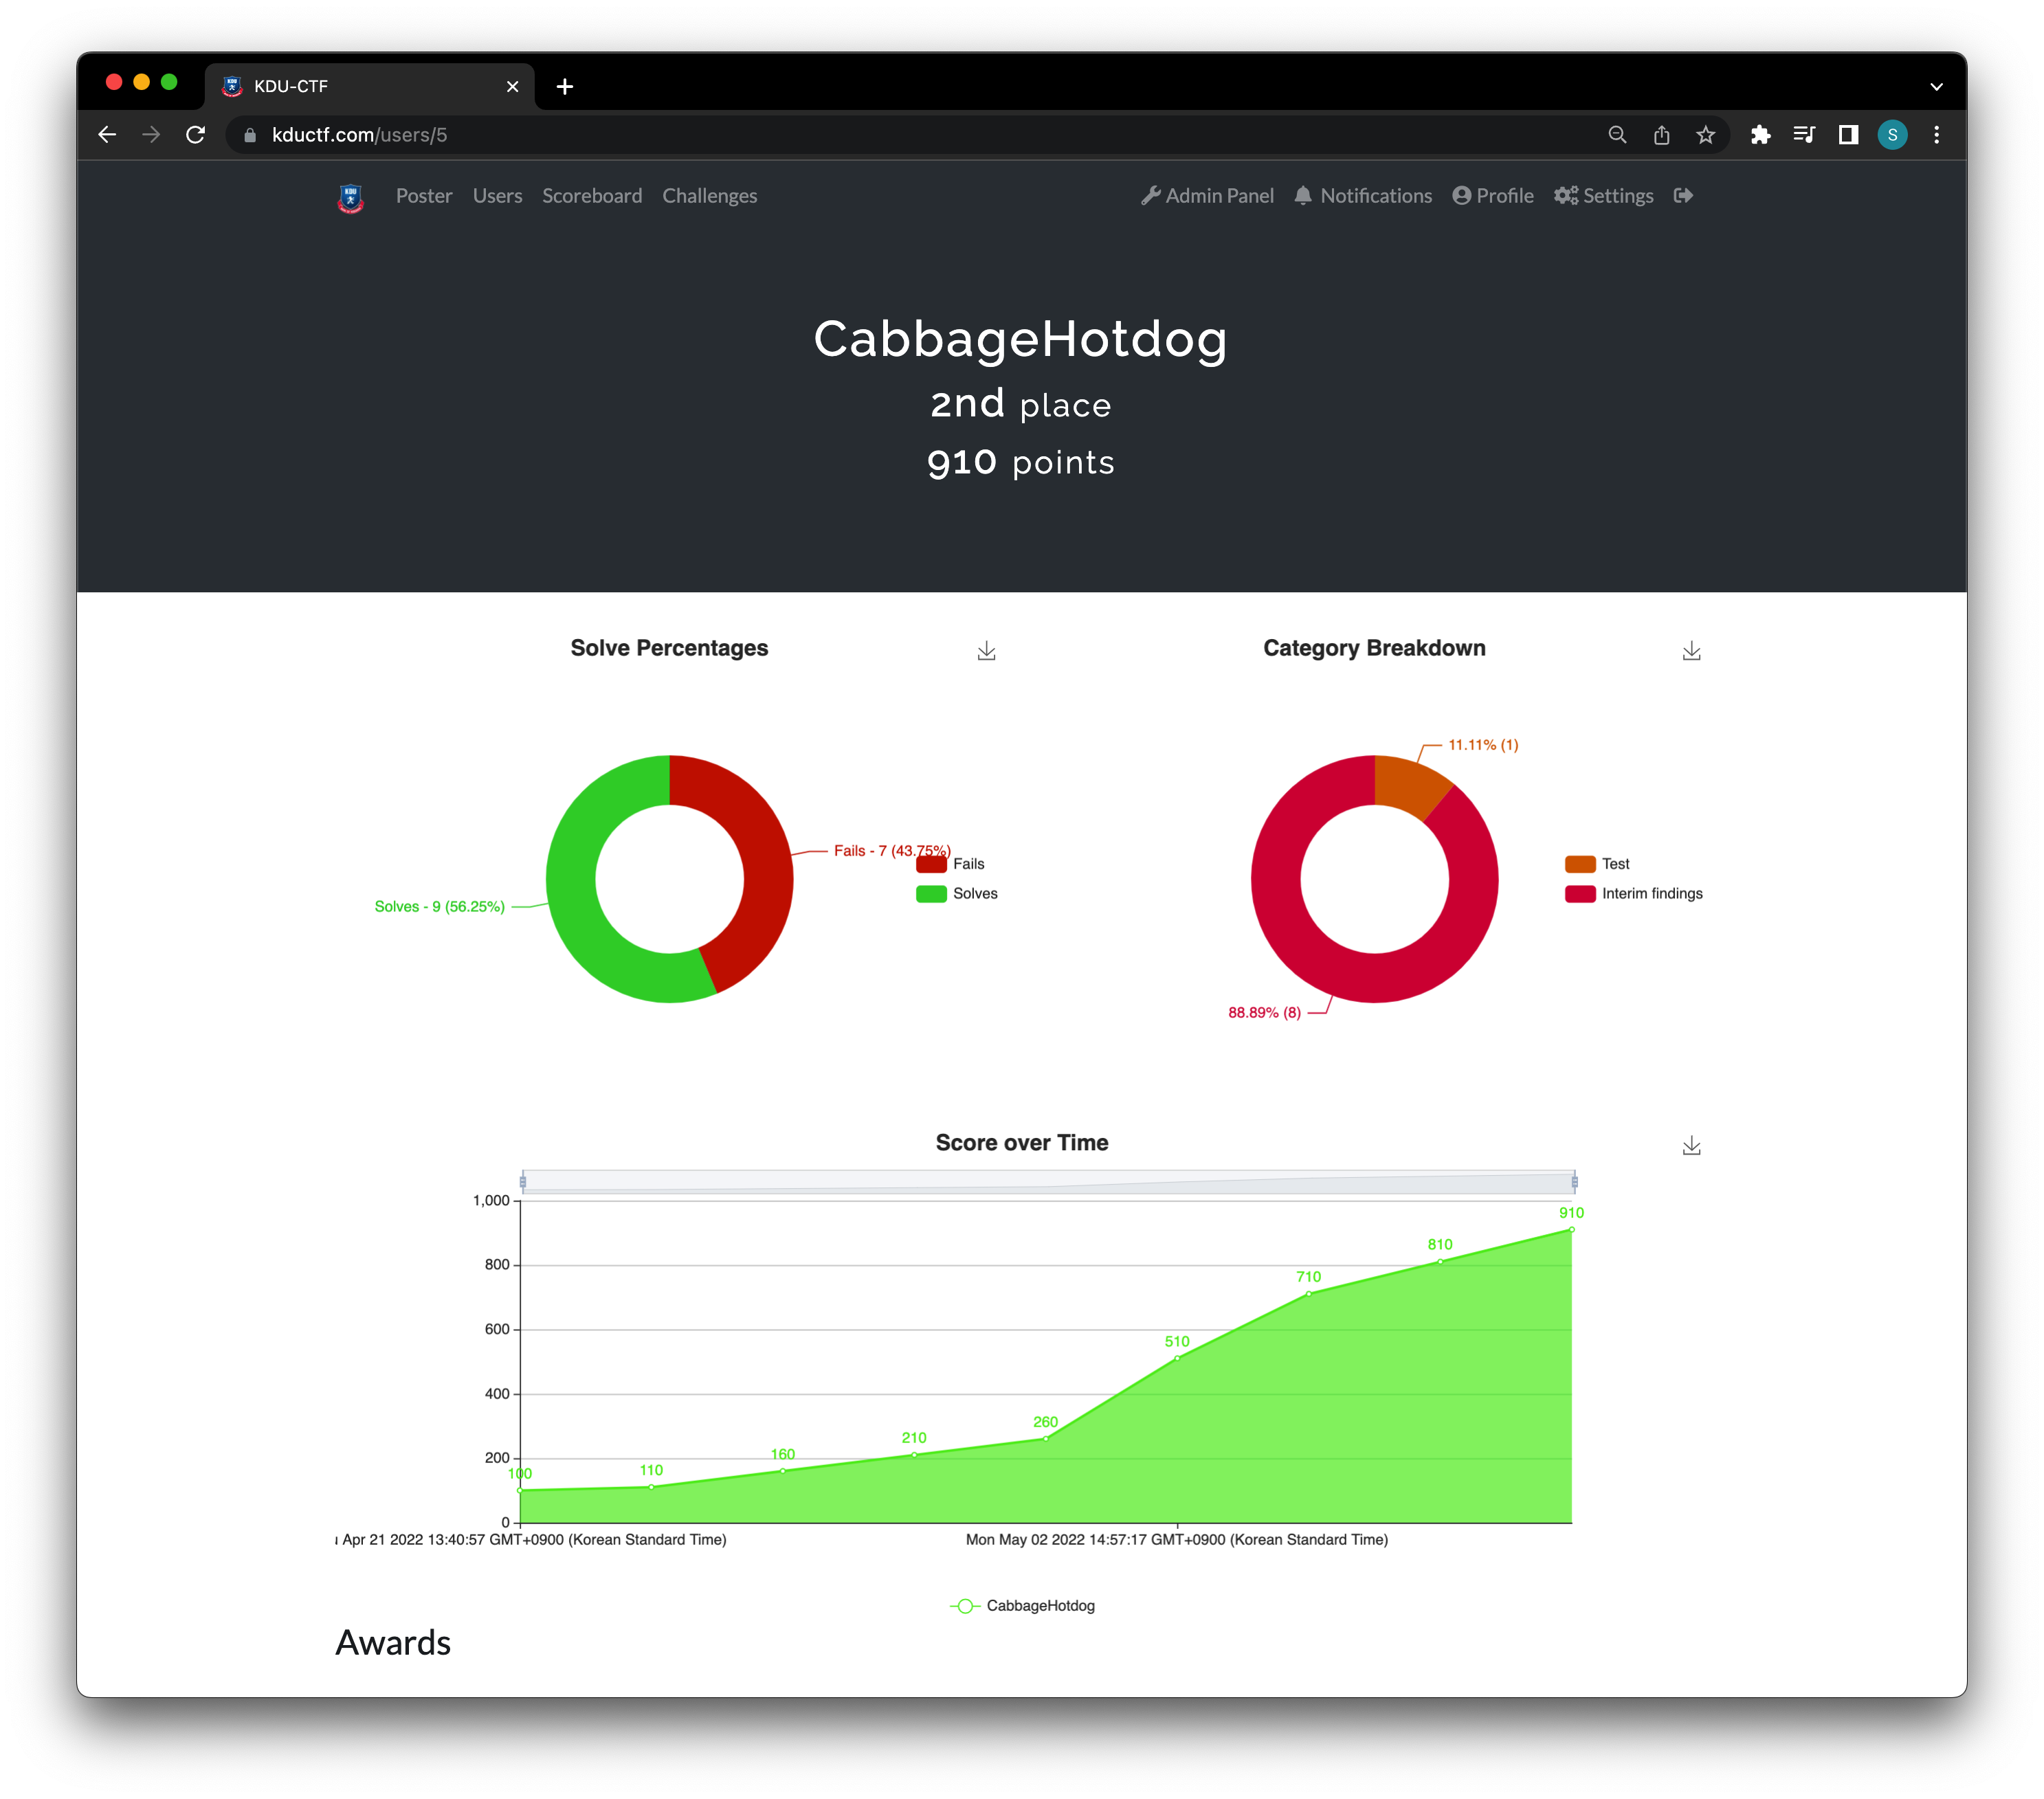
2022-05-16
1-2. CTF 종료 및 결과
최종 순위는 2위, 하지만 중간발표 8문제의 flag를 가장 먼저 찾아 해결한 회원에게 시상

Slide 15
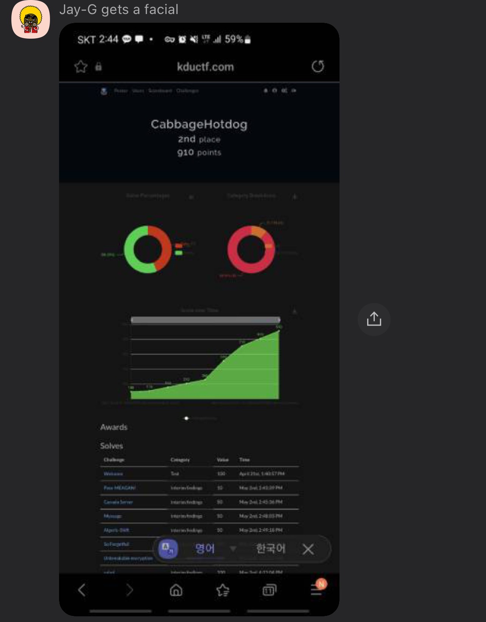
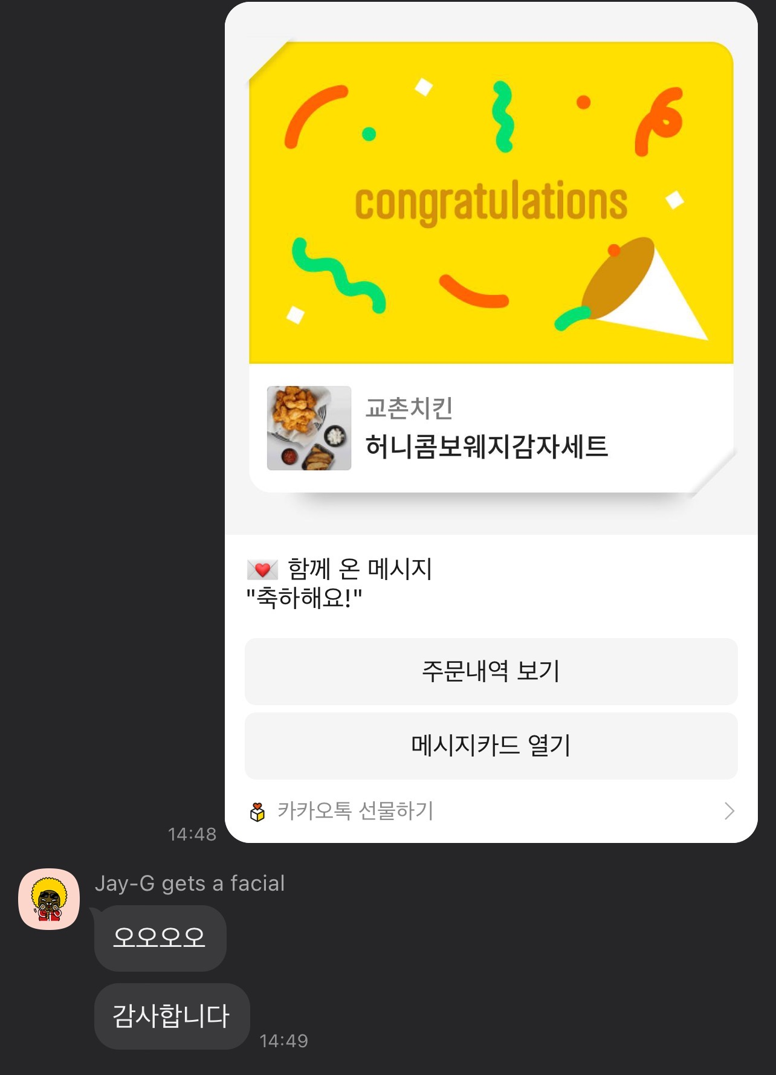
2022-05-16
1-3. CTF 종료 및 결과
해당 사용자에게 원하는 치킨 기프티콘
시상 완료

Slide 16
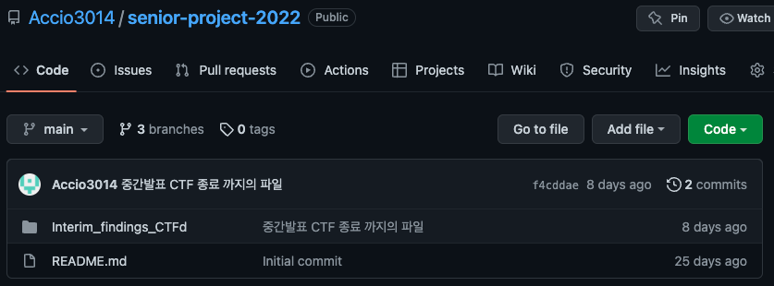
2022-05-16
1-4. CTF 종료 및 결과
중간 발표 종료까지 동작한 서버의 내용을 Git Hub에 업로드

Slide 17
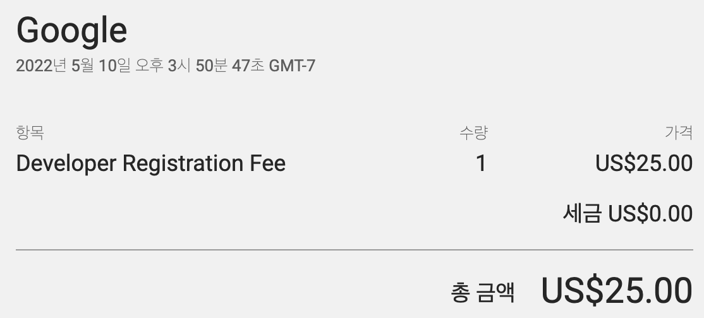
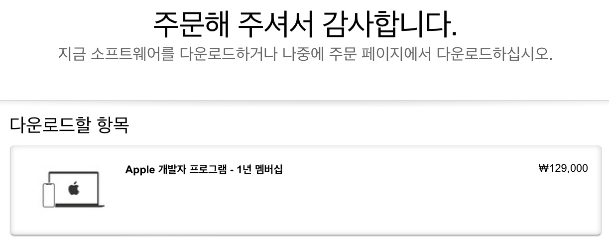
2022-05-16
2-1. Beginner Guide App – 개발자 계정 구매
IOS, Android OS에 제작한 앱을 정식 출시를 Apple 및 Google의 개발자 프로모션 구매

Slide 18
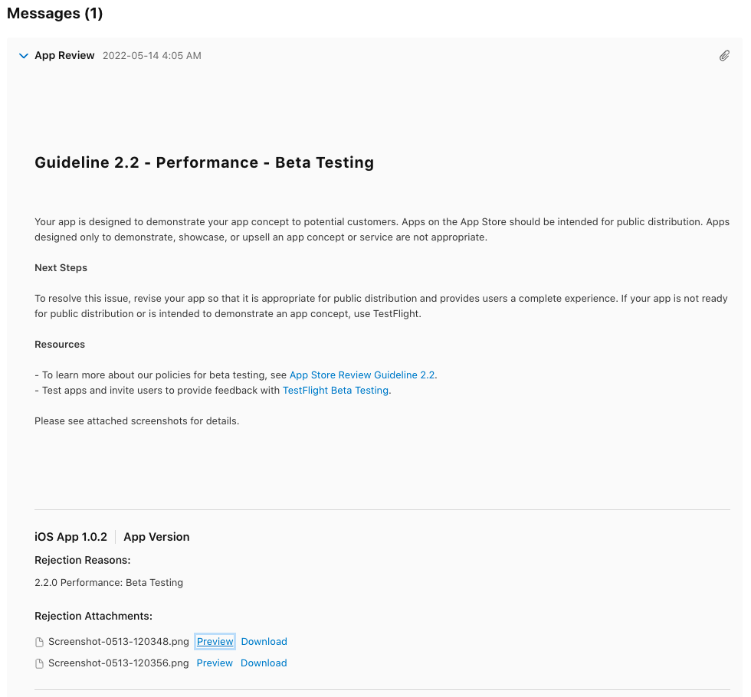
2022-05-16
2-2. Beginner Guide App – IOS
중간 발표 까지 개발 완료한 앱을 버전 1.0.1로
App Store에 심사 진행
-> 보류
-> 화면 구성에 Coming Soon 불가
-> Coming Soon을 해당 페이지 명으로 변경 후
심사 진행 중

Slide 19
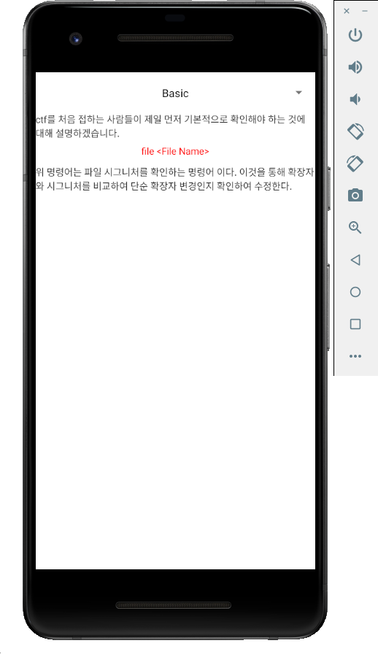
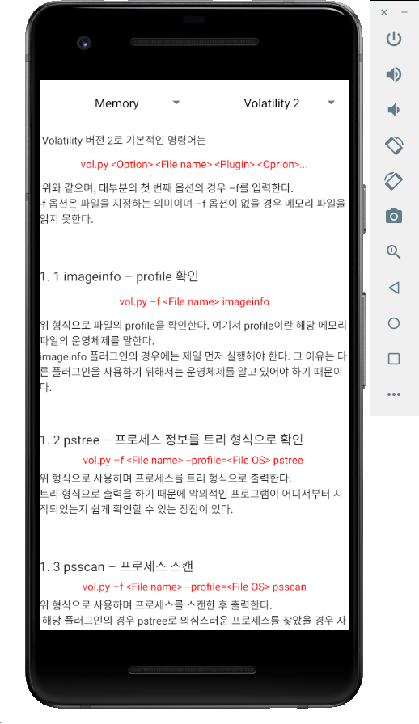
2022-05-16
2-2. Beginner Guide App - Android
화면 전환부터 텍스트 출력까지 개발 완료.
Play Store에 앱 심사 준비 중

Slide 20
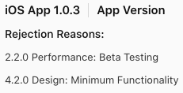
2022-05-23
1-1. Beginner Guide App – IOS
Rejection Reasons:
2.2.0 Performance: Beta Testing
4.2.0 Design: Minimum Functionality
오류 발생으로 전면 재수정 중
+ 추가적으로 퀴즈 내용 준비 중

Slide 21
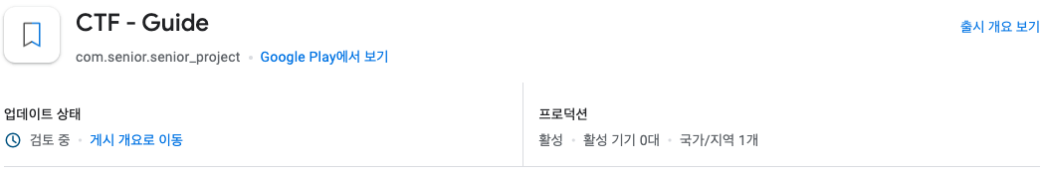
2022-05-23
1-2. Beginner Guide App - Android
Play store 앱 검토 중

Slide 22
2022-05-23
2. 최종 발표 포스터 제작

